Slide 1

Machine Learning 101
Boosted Trees
© All rights reserved. www.keepcoding.io

Slide 2
Introducción
Una de las ideas más brillantes en machine learning de los últimos tiempos
Proceso iterativo basado en la combinación lineal de algoritmos sencillos (weak classiﬁers/regressors)
Aplicable a cualquier algoritmo de ML. Normalmente árboles (Boosted Trees)
Uno de los algoritmos más utilizados para competir y ganar en Kaggle
© All rights reserved. www.keepcoding.io

Slide 3
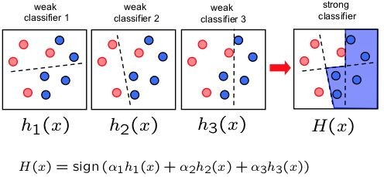
Intuición
© All rights reserved. www.keepcoding.io

Slide 4
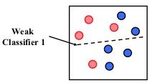
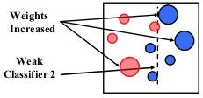
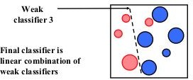
Proceso iterativo
En cada iteración le damos más peso a los errores
© All rights reserved. www.keepcoding.io

Slide 5
Hiperparámetros
Número de árboles (iteraciones). Si es muy alto peligro de overﬁtting. Seleccionamos con validación cruzada
Tasa de aprendizaje (Learning rate, alpha). Número positivo de valor pequeño, normalmente 0.01, 0.001. Está relacionado con el número de iteraciones. Si alpha es pequeño, se necesitarán más iteraciones para que las prestaciones converjan
Profundidad del árbol. Controlamos la complejidad del árbol. Idealmente interesa que sea pequeña, así la capacidad de generalización es mayor. Se recomienda comenzar con valores pequeños.
© All rights reserved. www.keepcoding.io

Slide 6
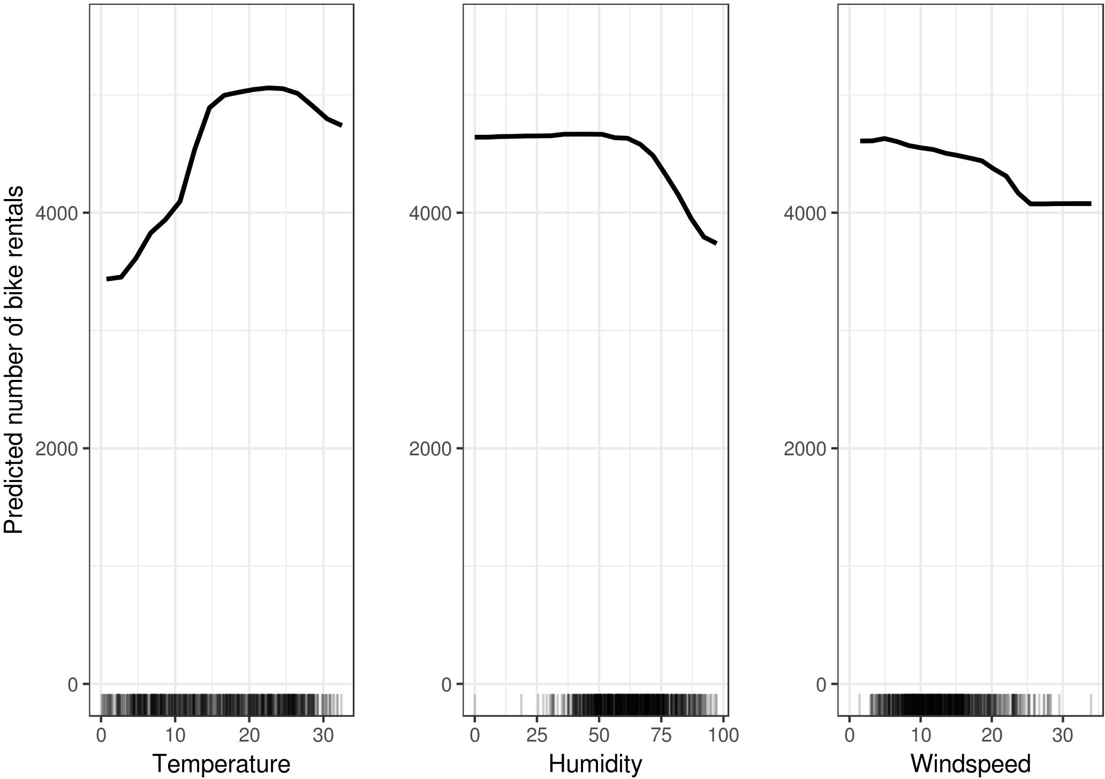
Interpretabilidad: partial dependence plots
Efecto marginal de cada característica con variable target predicha (regresión)
interpretable machine learning
© All rights reserved. www.keepcoding.io

Slide 7
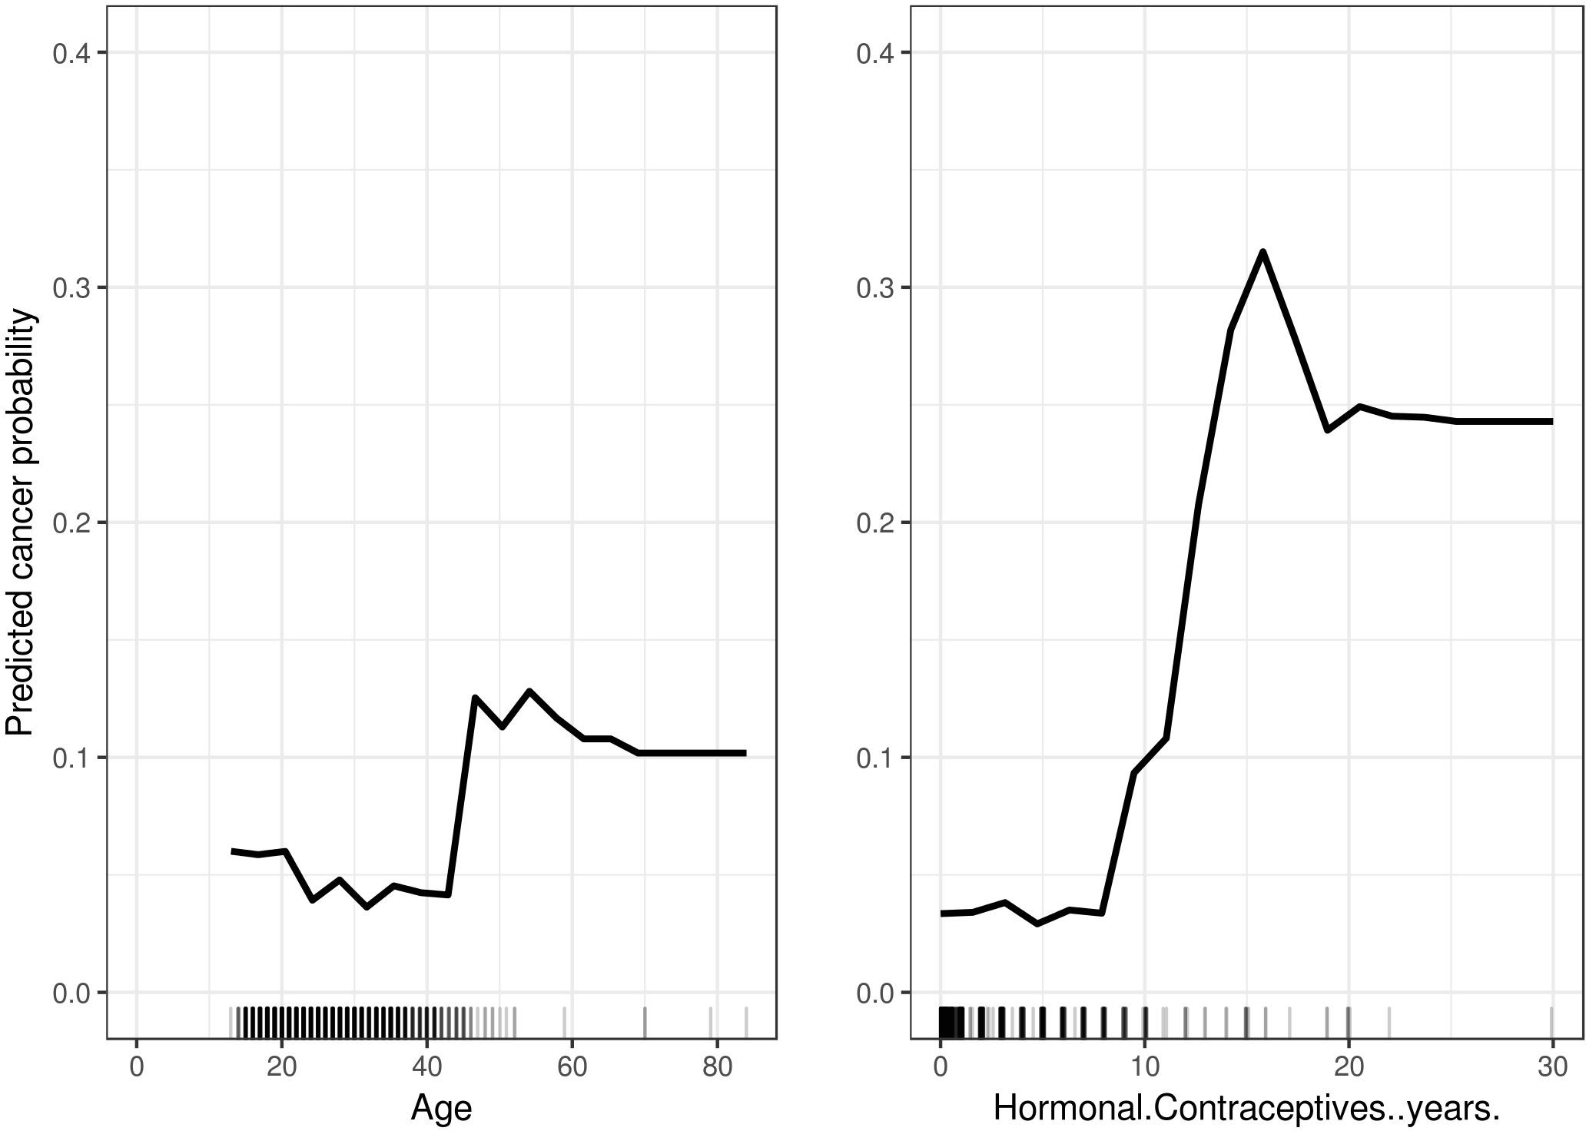
Interpretabilidad: partial dependence plots
Efecto marginal de cada característica con variable target predicha (clasiﬁcación)
interpretable machine learning
© All rights reserved. www.keepcoding.io

Slide 8
Implementaciones
sklearn: Gradient Boosting
XGBoost
5x más rápido que sklearn GradientBoosting
LightGBM
¿más eﬁciente todavía?
© All rights reserved. www.keepcoding.io

Slide 9
Árboles de decisión (tree-based models)
Relaciones no lineales
Sin necesidad de escalar variables
Árbol aislado, muy interpretable (si no es muy profundo)
Random Forest, algoritmo muy robusto, es un buen benchmark
Mejores prestaciones, si se eligen con cuidado los parámetros libres
La potencia sin control no sirve de nada
© All rights reserved. www.keepcoding.io

Slide 10
Referencias
The Elements of Statistical Learning.
Capítulo 10
Introduction to Statistical Learning.
Capítulo 8, sección 3
© All rights reserved. www.keepcoding.io

Slide 11
Let’s code!
© All rights reserved. www.keepcoding.io

